Slide 1
Sistem informasi poliklinik

Slide 2
Pt intan banjar technology
Nama Kelompok :
Enrico Chiesa (6706151118)
Rahmad Noor Widianto (6706154114)
Indita Nurhafiza (6706154101)

Slide 3
DESKRIPSI SISTEM
Hak akses user
Sistem informasi poliklinik ini dapat diakses oleh bagian administrasi dan dokter.
Target User
User yang menjadi target ialah bagian administrasi dan dokter yang berumur diatas 19 tahun.
Fungsionalitas Sistem
Menu Registrasi
Di dalam menu ini, sistem menangani pendaftaran pasien berobat poliklinik. Terdapat 4 sub menu, yaitu:
Pasien Baru : Untuk menangani pendaftaran pasien baru atau yang belum memiliki ID Pasien.
Pasien Lama : Untuk menangani pendaftaran pasien lama atau yang sudah memiliki ID Pasien.
Ubah Pendaftaran : Untuk mengubah data pendaftaran pasien.
Batal Pendaftaran : Untuk membatalkan pendaftaran pasien.

Slide 4
DESKRIPSI SISTEM
Menu Antrian
Menu untuk memanajemen daftar antrian pasien yang sudah mendaftar untuk keperluan pemeriksaan dokter. Seperti melihat, mengedit, dan hapus antrian.
Menu Laporan
Menu untuk memanajemen pembuatan laporan bulanan kegiatan poliklinik.
Menu Rekam Medik
Menu untuk manajemen data rekam medik pasien yang sudah berobat, seperti melihat, mengedit, menghapus.

Slide 5
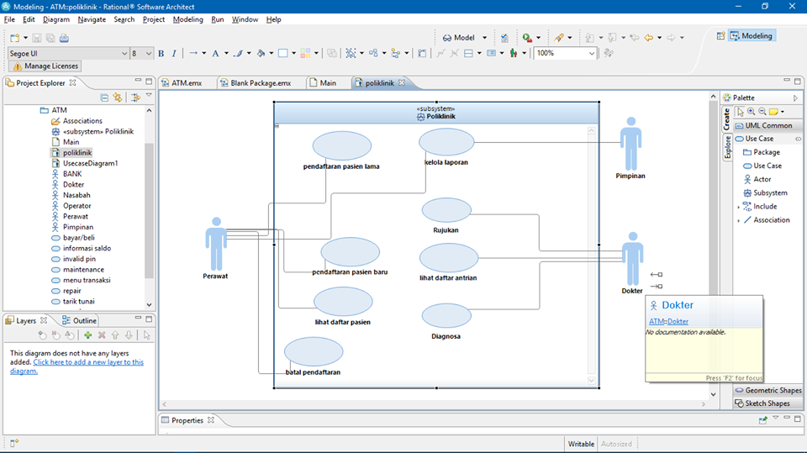
PEMODELAN SISTEM (USE CASE DIAGRAM)

Slide 6
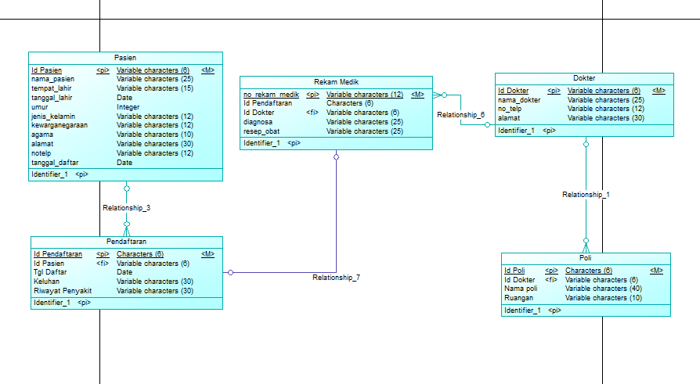
PEMODELAN DATABASE (ENTITY RELATIONAL DIAGRAM)

Slide 7
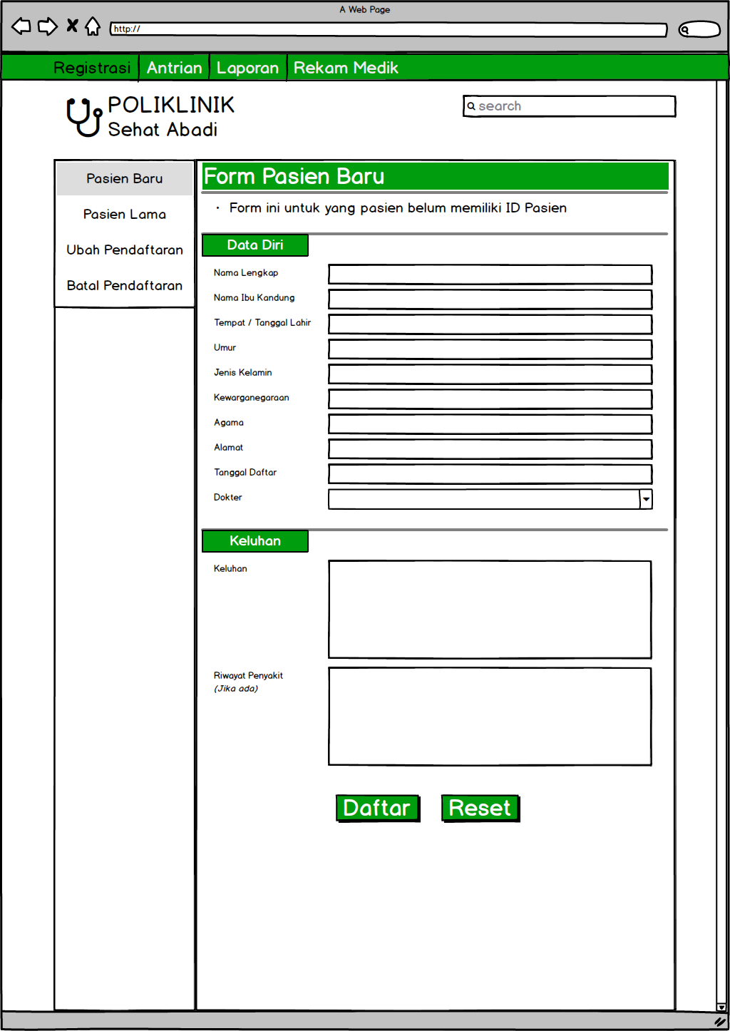
MOCKUP
Pendaftaran Pasien Baru

Slide 8
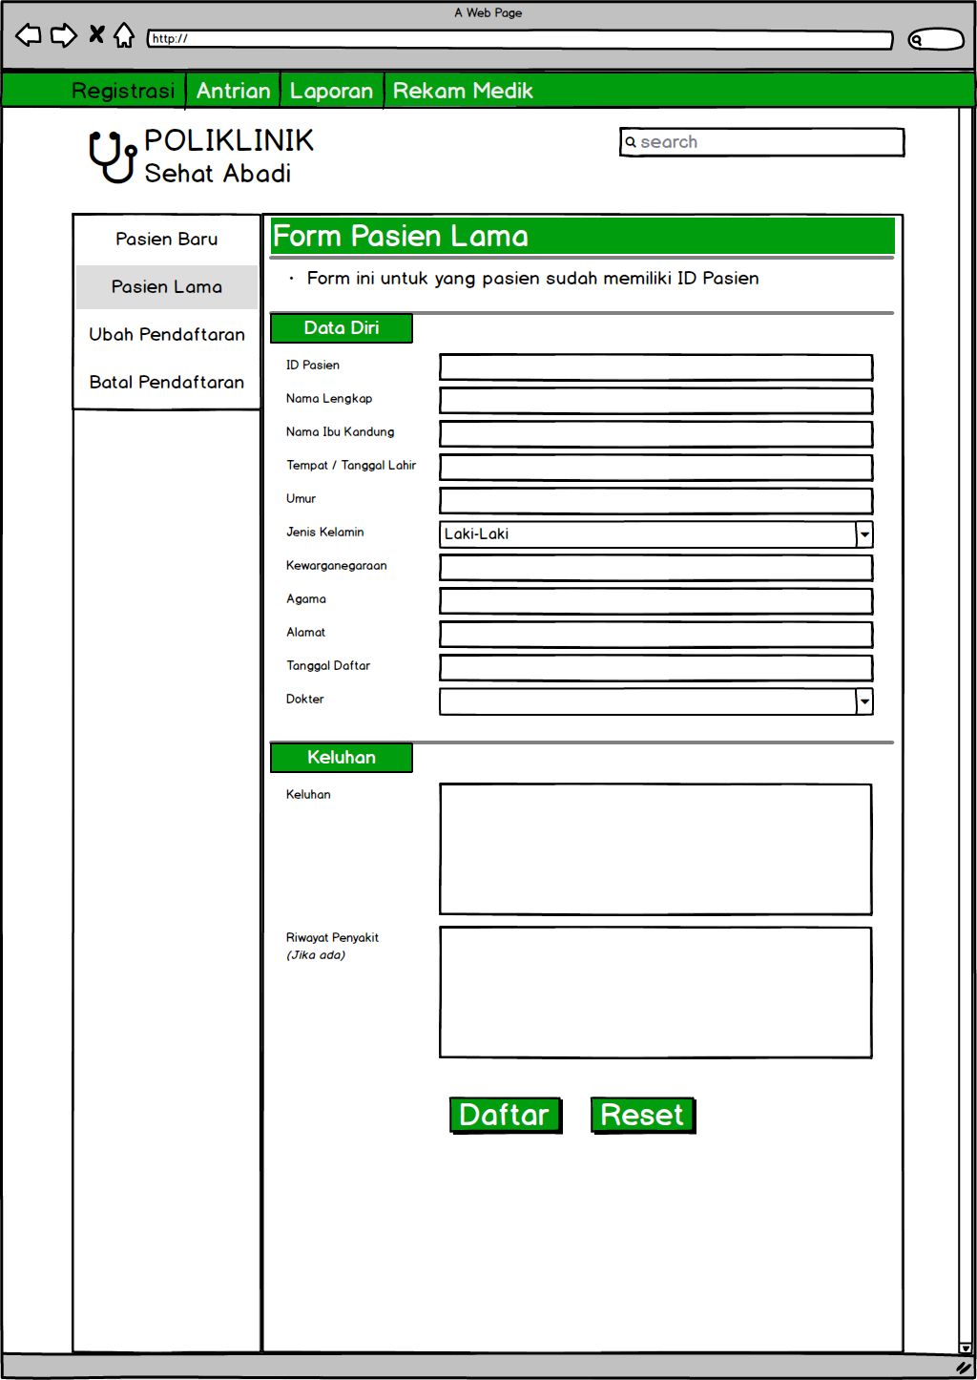
MOCKUP
Pendaftaran Pasien Lama

Slide 9
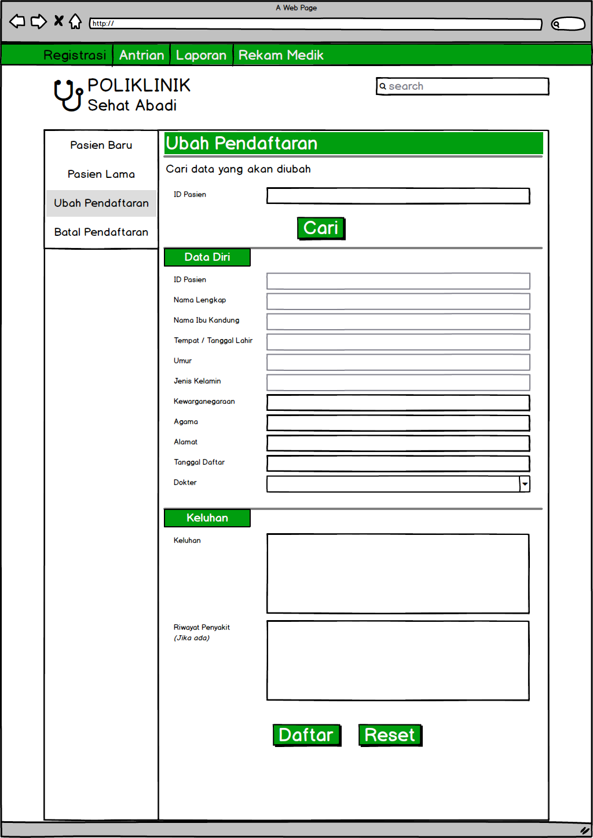
MOCKUP
Ubah Data Pendaftaran Pasien

Slide 10
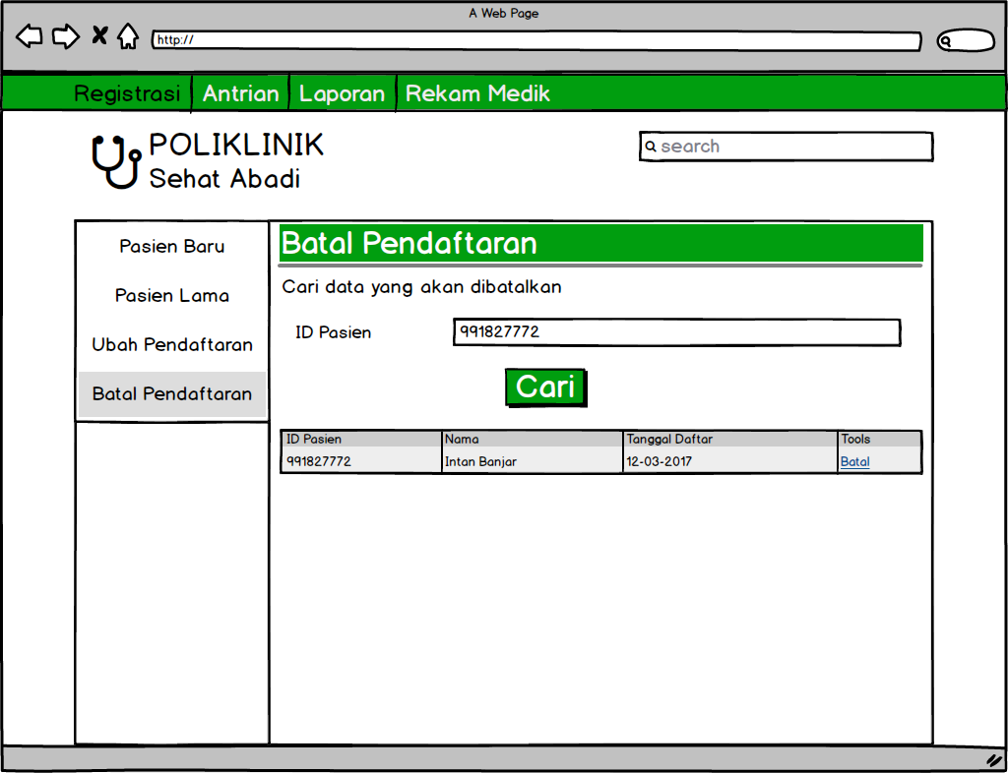
MOCKUP
Batalkan Data Pendaftaran Pasien

Slide 11
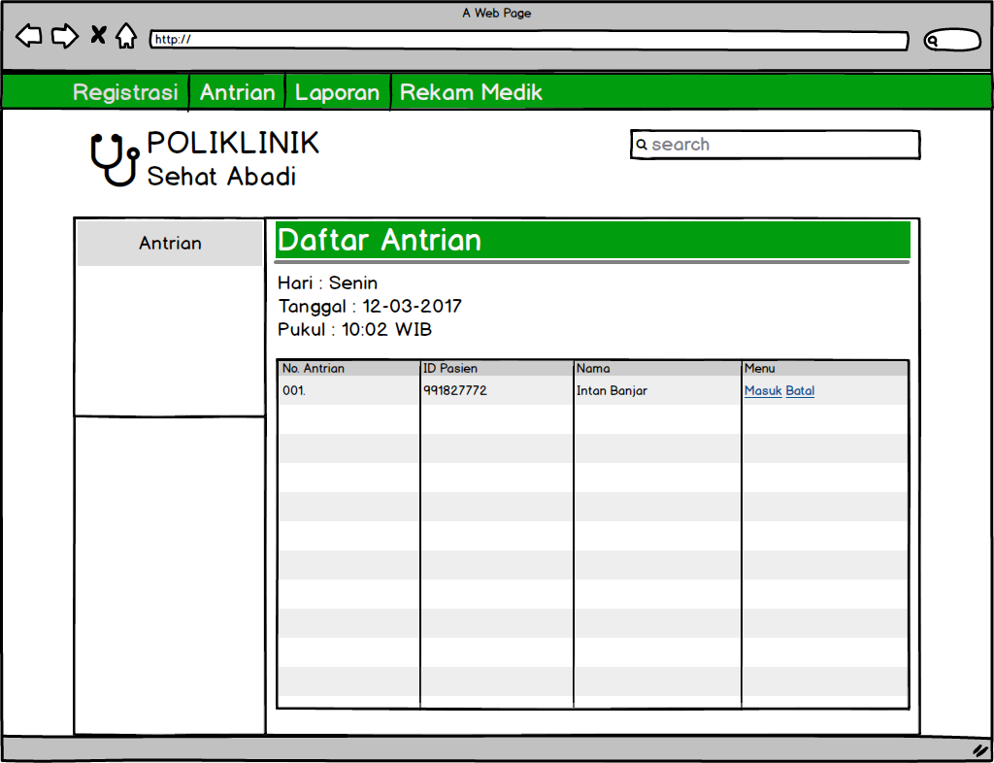
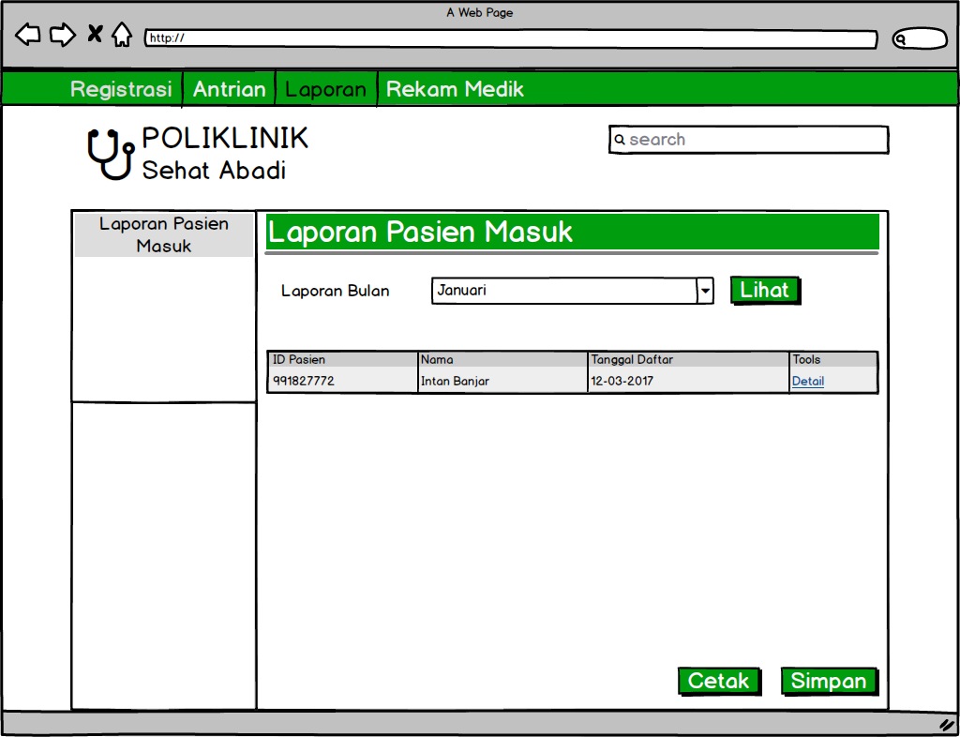
MOCKUP
Antrian
Laporan

Slide 12
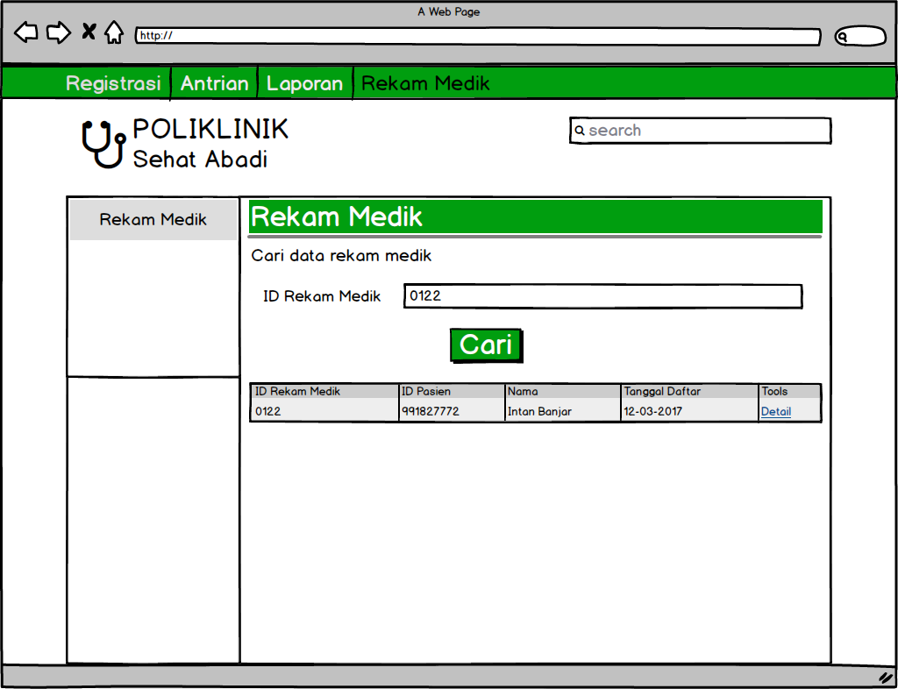
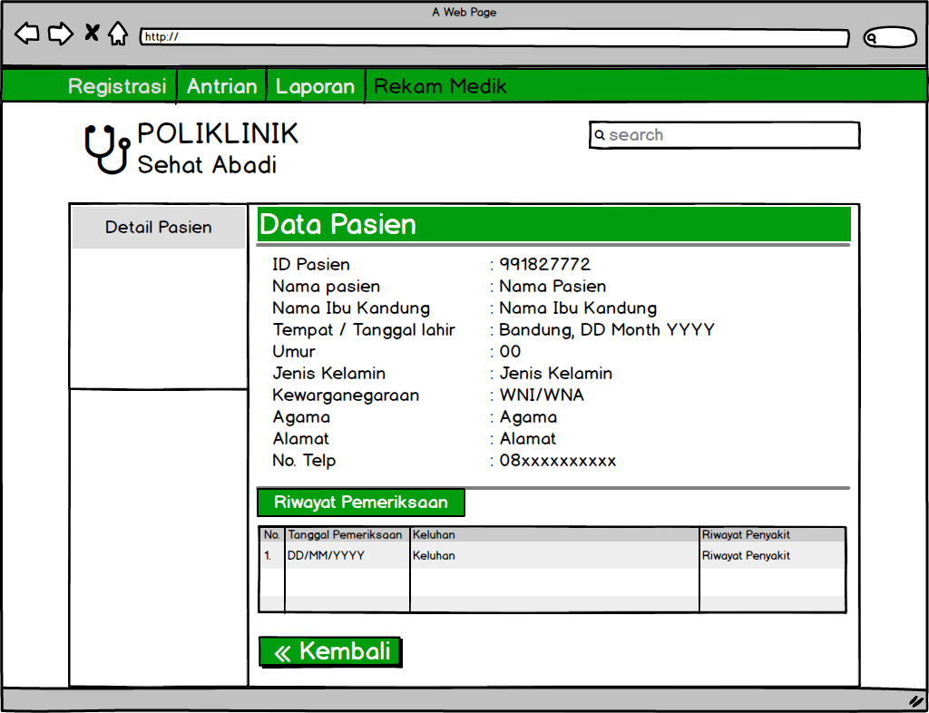
MOCKUP
Detail Pasien
Rekam Medik

